Slide 1
PILE/FACE
Quand (when) est-ce que tu passes un examen?
Quand est-ce que tu prépare un examen?
Qui (who) enseigne les maths?
Qui visites-tu?
Qui prépare le diner?
Qu’est-ce que tu étudies lundi soir?
Quand est le cours de sciences?
Ecoutez-vous de la musique?
Téléphonez-vous à vos amis?
Parlez-vous français?
Qu’est-ce que vous étudiez aujourd’hui?
Qu’est-ce que vous étudiez demain?

Slide 2
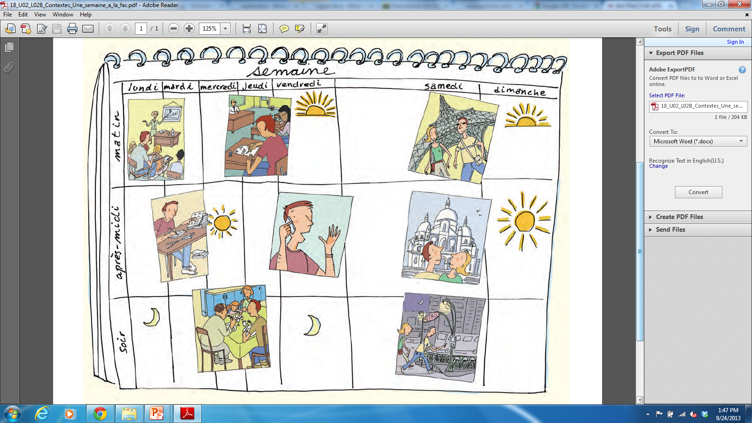
Le week-end
un jour
demain
La nuit
aujourd’hui

Slide 3
Plus de vocabulaire
demander
échouer
écouter
enseigner
expliquer
trouver
assister
préparer
dîner
passer
téléphoner (à)
visiter
rentrer
prochain
premier
dernier
un an / une année

Slide 4
Exemples
Je passe un examen le week-end prochain
Je prépare un examen vendredi
Nous assistons au cours le lundi
Vous téléphonez à Georges

Slide 5
Lorraine étudie la chimie le mardi et le jeudi matin.
Elle étudie l’histoire le mardi et le jeudi matin.
Le professeur de mathématiques explique bien.
Elle trouve le cours de mathématiques facile.
Lorraine étudie à l’université le soir.
Lorraine rentre à la maison le soir.
Lorraine travaille dans (in) une librairie.
Lorraine regarde la télévision, écoute de la musique ou téléphone à Claire et Anne le soir.
Elle étudie le weekend.
Lorraine adore dîner avec sa famille le week-end. p53
p 53

Slide 12
Déssinez!
5 minutes pour déssiner des activités de notre vocabulaire
Explain what is happening…
Je
Vous
Nous
Bob

